Slide 1

A3RTが提供する機械学習API群 概要
株式会社リクルートテクノロジーズ ITソリューション統括部
データテクノロジーラボ部 プロダクト開発グループ
田中 水彩

Slide 2
A3RTが提供するAPI

Slide 3

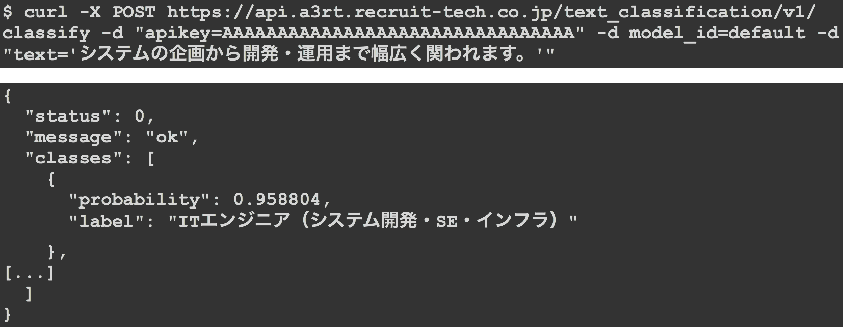
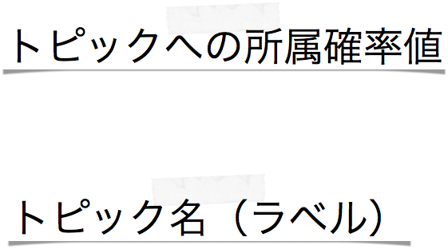
(添付) Text Classification API - テキスト分類

Slide 4

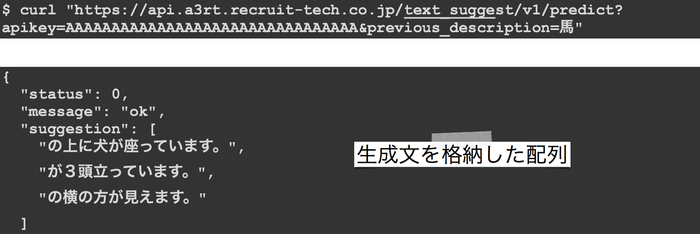
(添付) Text Suggest API - テキスト生成・サジェスト

Slide 5

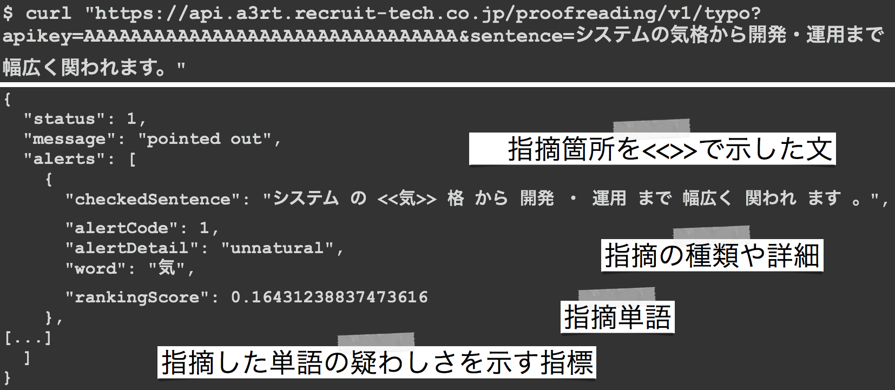
(添付) Proofreading API - 文章校閲

Slide 6

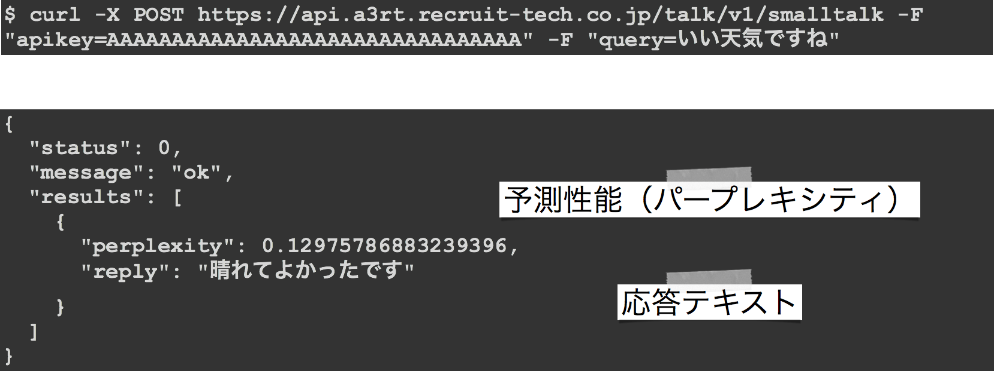
(添付) Talk API - チャットボット

Slide 7

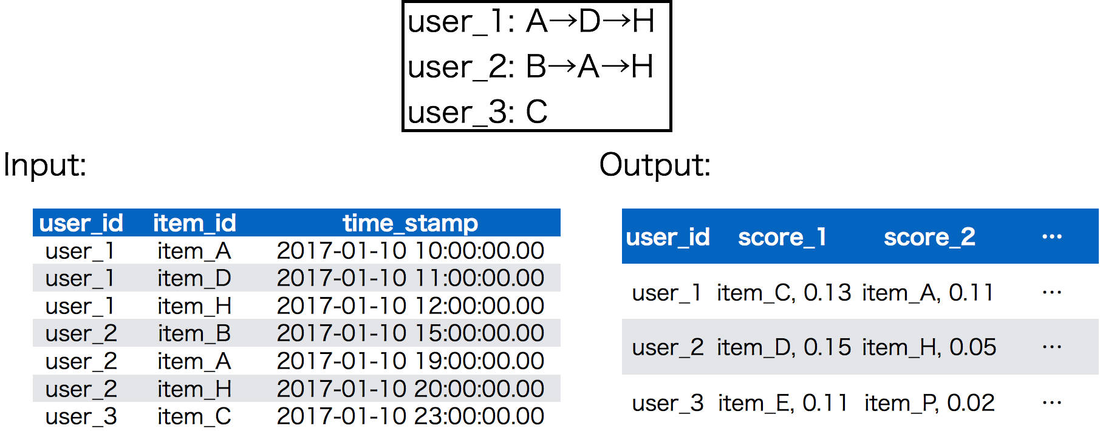
(添付) Listing API - レコメンド

Slide 8

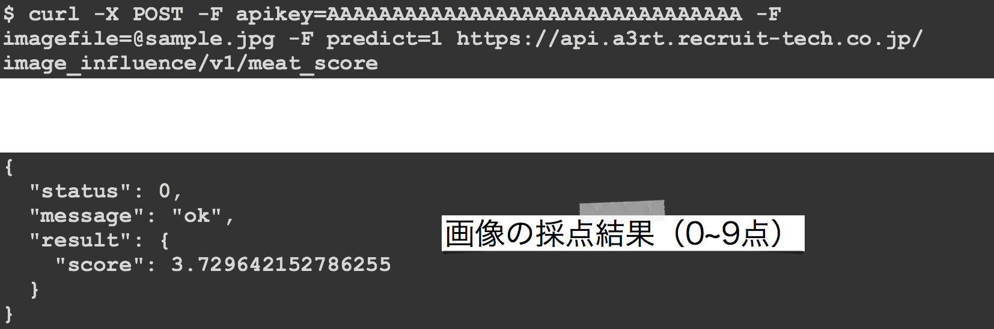
(添付) Image Influence API - 画像評価

